Slide 1



Žemaitijos nacionalinio parko direkcijos patirtis pritaikant objektus lankymui
Žemaitijos nacionalinio parko direktorius
Ramūnas Lydis
2020-09-24
Projektas „Viešųjų teritorijų, turinčių aplinkosauginių problemų, atkūrimas, plėtra ir priežiūra“, Nr. LLI-408, akronimas – LandCLEAN.

Slide 2

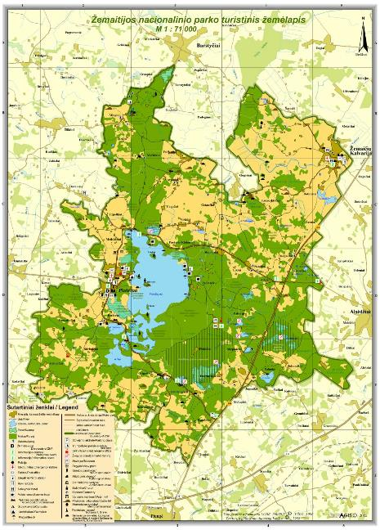




Žemaitijos nacionalinis parkas įsteigtas 1991 m., siekiant išsaugoti nacionalinės svarbos kraštovaizdžio kompleksus bei kultūrinį paveldą, reprezentuojančius Žemaitijos etnokultūrinės srities gamtos ir kultūros savitumus, užtikrinti subalansuotą gamtos išteklių naudojimą ir atkūrimą, sudaryti sąlygas pažintiniam turizmui, moksliniams tyrimams ir aplinkos būklės stebėjimams.
Parko plotas– 21 720 ha.

Slide 3
Lankymui pritaikyti objektai Žemaitijos nacionaliniame parke
Pažintinai takai:
Tako pavadinimas | Ilgis, km
Šeirės pažintinis takas (dalis pritaikyta žmonės su negalia) | 4,1
Giliuko – Kaštoniuko takas (pritaikytas įvairaus amžiaus vaikams) | 1
Plokštinės pėsčiųjų takas | 3
Paplatelės takas | 2,3
Mikytų alkakalnio takas | 1
Gardų ozo takas | 1
Gegerėnų piliakalnių takas | 1,6
Poeto V. Mačernio gimtinės takas | 0,5

Slide 4

Lankymui pritaikyti objektai Žemaitijos nacionaliniame parke
Trasos:
Trasos pavadinimas | Ilgis, km
Dviračių takas aplink Platelių ežerą | 24
Šiaurinės trumpoji automobilių-dviračių trasa | 32
Šiaurinė ilgoji automobilių-dviračių trasa | 58
Plokštinės gamtos lobių trasa | 3,4
Liepijų pėsčiųjų trasa | 4
Pėsčiųjų – dviračių trasa aplink ilgio ežerą | 16,6

Slide 5
Rekreaciniai ištekliai Žemaitijos nacionaliniame parke
Kiti objektai ir reiškiniai:
Šaltojo karo muziejinė ekspozicija;
Energetinių labirintų ir figūrų parkas;
Siberijos bokštas;
Barstytalių, Jogaudų, Paplatelės apžvalgos bokštai;
Žemaitės memorialinis muziejus;
Poeto V. Mačernio muziejus;
Tautodalininkų ekspozicijos (K. Striaupos klėtelė, R. Laimos tautodailės ekspozicija, V. Jaugėlos tautodailės ekspozicija, L. Černiauskio meno galerija, Jonušų tautodailės ir etnografijos muziejus);
Litvakų atminimo sodas;
Tilto į pilies salą liekanos;
Gegrėnų, Šarnelės, Medsėdžių ir kt. piliakalniai;
Gardų ozas;
Plaukimo maratonas;
Dviračių kroso kasmetinės varžybos

Slide 6
Savarankiškai inicijuoti ir įgyvendinti projektai per pastaruosius 10 metų (1)
Projekto pavadinimas | ŽNPD valdyta projekto vertės dalis, Eur | Finansavimo šaltinis
Šaltojo karo muziejaus projektavimas | 47,787.30 | Valstybės biudžetas
Šaltojo karo muziejaus ir jo infrastruktūros įrengimas | 1,808,752.99 | ES Struktūriniai fondai
Buvusios Platelių dvaro sodybos atstatymas,restauravimas ir pritaikymas viešiesiems turizmo poreikiams | 710,851.19 | ES Struktūriniai fondai
Tradicinių amatų centro įkūrimas Platelių dvaro sodyboje (I etapas) | 259,629.62 | ES Struktūriniai fondai
Tradicinių amatų centro įkūrimas (plėtra) Platelių dvaro sodyboje (II etapas), VIEŠOSIOS INFRASTRUKTŪROS SUTVARKYMAS IR SUKŪRIMAS PLUNGĖS RAJONO PLATELIŲ SENIŪNIJOJE“ | 101,139.08 | ES Struktūriniai fondai
PLATELIŲ DVARO SODYBOS TRADICINIŲ AMATŲ CENTRO PLĖTRA (III etapas) | 268,669.60 | ES Struktūriniai fondai
,,Tradicinių amatų centrų plėtra“ | 134,812.00 | ES Struktūriniai fondai

Slide 7
Savarankiškai inicijuoti ir įgyvendinti projektai per pastaruosius 10 metų (2)
Projekto pavadinimas | ŽNPD valdyta projekto vertės dalis, Eur | Finansavimo šaltinis
Baltijos jūros regiono programos projektas "Parks&Benefits – Generating socio-economic effects by a sustainable management of protected areas for the benefit of their regions" | 165,818.53 | Interreg programos lėšos
Vestitionsbank Schleswig-Holstein (EUSBSR Seed Money Facility) | 3,819.81 | Seed money projektas (Švedijos miškų agentūra)
Pietų Baltijos bendradarbiavimo per sieną programos projektas “Lifescape - implementing European Landscape Convention in the South Baltic region ” | 191,946.27 | Interreg programos lėšos (Pietų baltijos programa)
Latvijos ir Lietuvos bendradarbiavimo per sieną programos projektas ”Cross Border Cooperation for Sustainable Management of lake Areas in Kurzeme and Lithuania” | 44,414.92 | Interreg programos lėšos (LAT-LIT programos lėšos)
Biomasės kompostavimo mechanizmo sukūrimaas, išsaugant biologinę įvairovę NATURA 2000 teritorijose | 171,242.11 | EEE/Norway grants
,,Best practise in Tourism Development, Marketing and Sustainable Management of Attractive Hardwoods“ | 302,883.90 | Interreg programos lėšos (Pietų baltijos programa)
Unigreen | 120,169.00 | Interreg programos lėšos (LAT-LIT programos lėšos)
Iš viso projektų: | 4 332 008,32

Slide 8
Plungės rajono savivaldybės įgyvendinti projektai
Projekto pavadinimas | Projekto vertė, Eur | Finansavimo šaltinis
Turizmo trasų aplink Platelių ežerą ir jų jungties iki Plungės miesto infrastruktūros plėtra (I, II etapai) | 3 363 944,00 | ES, Plungės r sav. lėšos
Viešosios infrastruktūros sutvarkymas ir sukūrimas Plungės rajono Platelių seniūnijoje | 101 139,00 | ES, Plungės r sav. lėšos
Tradicinių amatų centro įkūrimas Platelių dvaro sodyboje | 259 630,00 | ES, Plungės r sav. lėšos
Universalaus daugiafunkcio centro Plateliuose steigimas | 577 847,19 | ES, Plungės r sav. lėšos
Bukantės dvaro sodybos restauravimas ir pritaikymas turizmo reikmėms | 597 961,00 | ES, Plungės r sav. lėšos
Buvusio Platelių dvaro kluono restauravimas ir miestelio aplinkos pritaikymas bendruomenės poreikiams | 524 209,00 | ES, Plungės r sav. lėšos
Rekreacinės teritorijos, esančios Paplatelės kaime, Žemaičių Kalvarijos seniūnijoje, Plungės rajone, detaliojo plano parengimas | 12 487,00 | ES, Plungės r sav. lėšos
Iš viso projektų: | 5 437 217,19

Slide 9
Plungės rajono savivaldybės pradėti įgyvendinti projektai
Projekto pavadinimas | Projekto vertė, Eur | Finansavimo šaltinis
Dalies visuomeninės paskirties pastato ir viešųjų erdvių, esančių Platelių miestelio centrinėje dalyje, sutvarkymas | 190 000,00 | ES, Plungės r sav. lėšos
Žemaitijos istorinio-religinio kelio sklaida e. rinkodaros priemonėmis | 309.353,13 | ES, Plungės r sav. lėšos
Lietuvos tarpukario (1918-1940 m.) architektūra e. rinkodaros priemonių diegimas ir sklaida | 279.402,46 | ES, Plungės r sav. lėšos
Gynybinio ir kultūros paveldo keliai e. rinkodaros priemonių diegimas ir sklaida | 223.842,72 | ES, Plungės r sav. lėšos
Telšių regiono savivaldybės jungiančių turizmo trasų informacinės infrastruktūros plėtra | 592.944,00 | ES, Plungės r sav. lėšos
Žemaitijos regiono tradicijų sklaida e. rinkodaros priemonėmis | 254.891,20 | ES, Plungės r sav. lėšos
Iš viso projektų: | 1 850 433,51

Slide 10
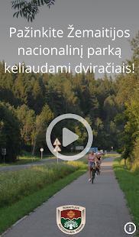
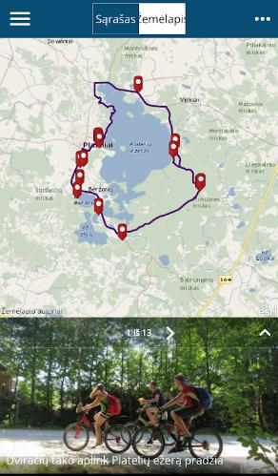
Kas padeda supažindinti su sutvarkytais objektais?
Programėlė išmaniesiems įrenginiams

Slide 11
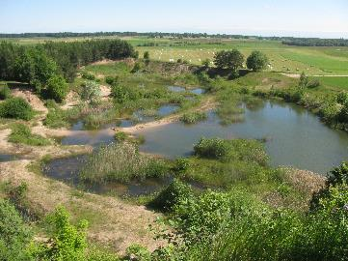
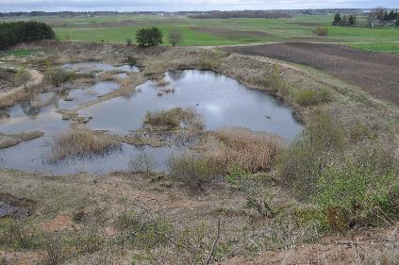
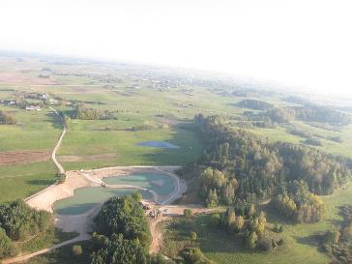
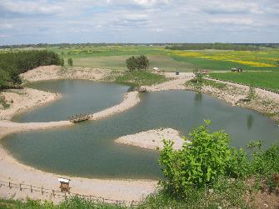
Gardų ozo pritaikymas lankymui
„Saugomų teritorijų tvarkymas (I etapas) – “Gardų ozo, esančio Žemaitijos nacionaliniame parke Gardų geomorfologiniame draustinyje, tvarkymo projektas”, Vertė ~125 tūkst. eur

Slide 12
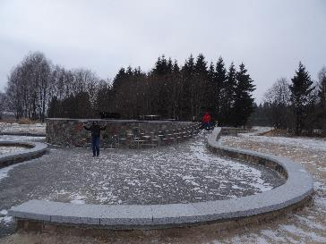
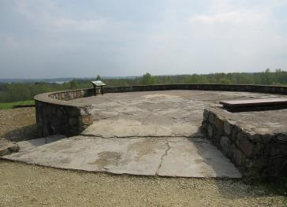
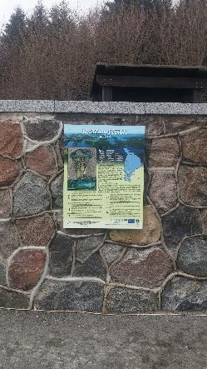
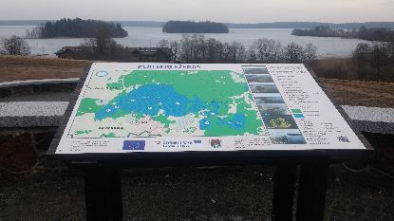
Platelių apžvalgos aikštelės tvarkymas
Aikštelė sutvarkyta 2017-2018 m.,
Įgyvendinant LAT-LIT projektą „Unigreen“. Vertė ~70 tūkst. eur

Slide 13
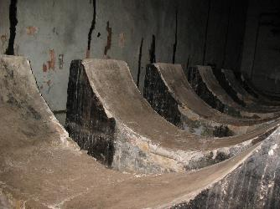
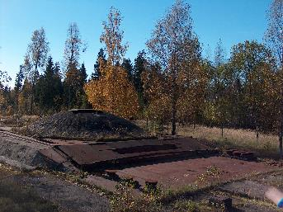
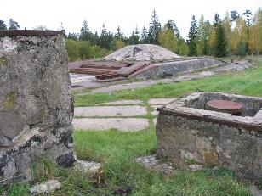
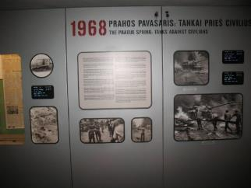
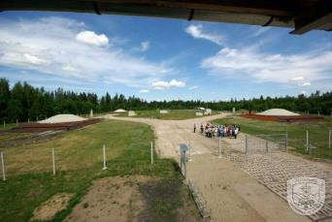
Šaltojo karo ekspozicija. Buvusio karinio objekto pritaikymas
Šaltojo karo ekspozicija įrengta buvusioje požeminėje branduolinių raketų paleidimo aikštelėje. Vertė ~1,8 mln. eur

Slide 14
Šaltojo karo ekspozicija. Lankytojų srautas

Slide 15
Lankytojų skaičius Žemaitijos nacionaliniame parke

Slide 16
AČIŪ UŽ DĖMESĮ
www.zemaitijosnp.lt
ramunas.lydis@zemaitijosnp.lt
tel. 8 679 06745
Fb https://www.facebook.com/ramunas.lydis/

